Slide 1
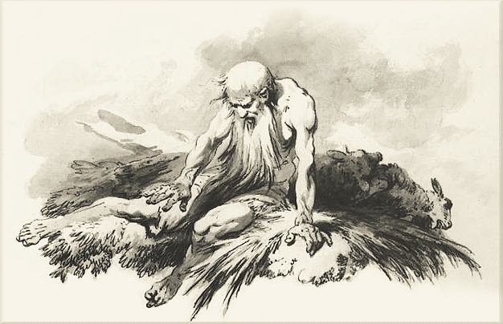


Unidad 10: ¿Por qué sufren los seres humanos?
Estudio 40: “Dios, Satanás y Job” (Job 1:1-22)
22 de julio de 2014
Iglesia Bíblica Bautista de Aguadilla
La Biblia Libro por Libro, CBP®

Slide 2
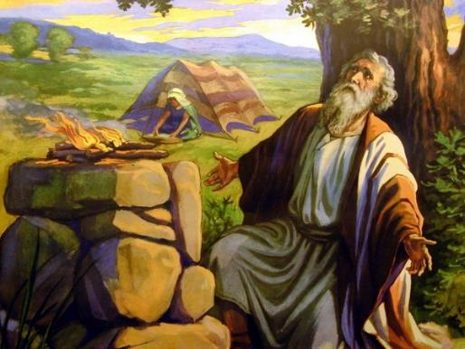
Contexto
Job
  1:1-22
Texto básico:
  1:1-22

Slide 3
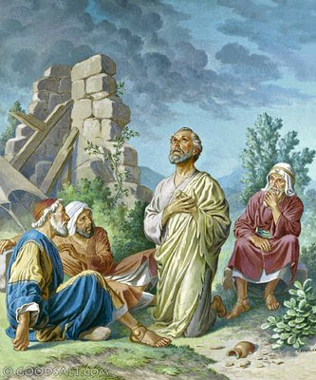
Texto clave
“En todo esto no pecó Job, ni atribuyó a Dios despropósito alguno.” (Job 1.22, RVR60)

Slide 4
Bosquejo de Estudio
Evidencias del favor de Dios hacia Job (Job 1:1-5)
La autoridad de Satanás en el mundo (Job 1:6-12)
Job pierde todo (Job 1:13-22)

Slide 5
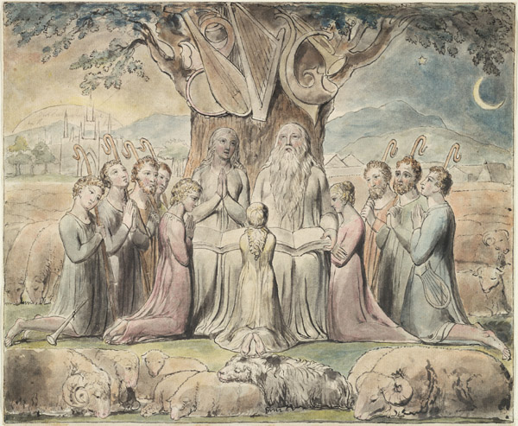
Evidencias del favor de Dios hacia Job (Job 1:1-5)
5

Slide 6
Evidencias del favor de Dios hacia Job (Job 1:1-5)
“Hubo en tierra de Uz un varón llamado Job; y era este hombre perfecto y recto, temeroso de Dios y apartado del mal. Y le nacieron siete hijos y tres hijas. Su hacienda era siete mil ovejas, tres mil camellos, quinientas yuntas de bueyes, quinientas asnas, y muchísimos criados; y era aquel varón más grande que todos los orientales...”
6

Slide 7
Evidencias del favor de Dios hacia Job (Job 1:1-5)
“...E iban sus hijos y hacían banquetes en sus casas, cada uno en su día; y enviaban a llamar a sus tres hermanas para que comiesen y bebiesen con ellos. Y acontecía que habiendo pasado en turno los días del convite, Job enviaba y los santificaba, y se levantaba de mañana y ofrecía holocaustos conforme al número de todos ellos...”
7

Slide 8
Evidencias del favor de Dios hacia Job (Job 1:1-5)
“…Porque decía Job: Quizá habrán pecado mis hijos, y habrán blasfemado contra Dios en sus corazones. De esta manera hacía todos los días.”
8

Slide 9
Evidencias del favor de Dios hacia Job (Job 1:1-5)
Uz – pequeño pueblo al sureste de Palestina.
Job – reconocía la autoridad de Dios y se había sometido a esa autoridad. Trataba de agradar a su Señor y evitar el mal.
  La expresión traducida del original señala que Job era un hombre “intachable” o “irreprensible”.
  El libro deja claro desde un principio que Job no estaba sufriendo por causa del pecado. Era un varón de Dios ejemplar. (Porter)

Slide 10
Evidencias del favor de Dios hacia Job (Job 1:1-5)
(1:2–3) El resultado de la fidelidad en su relación con Dios fue la bendición y la prosperidad.
  La sumisión a Dios y la bendición recibida se extendió también hacia toda su familia. (Porter)

Slide 11
Evidencias del favor de Dios hacia Job (Job 1:1-5)
(1:4–5) Los hijos de Job estaban muy unidos. Pasaban mucho tiempo juntos.
  Job servía delante de Dios como sacerdote familiar. Es notable su inquietud por el estado espiritual de sus hijos.
  Job reconocía que Dios demandaba un sacrificio de sangre para perdonar los pecados.
  (Porter)

Slide 12
Evidencias del favor de Dios hacia Job (Job 1:1-5)
(1:4–5) Job ofrecía sacrificio todos los días, en caso de que alguno de sus hijos hubiera pecado.
  Quería estar seguro de que todos ellos estuvieran en buena comunión con Dios.
  Aunque esta actividad quedaría prohibida después del establecimiento de la ley, era la norma durante la época de los patriarcas (Gén. 8:20, 12:7–8). (Porter)

Slide 13
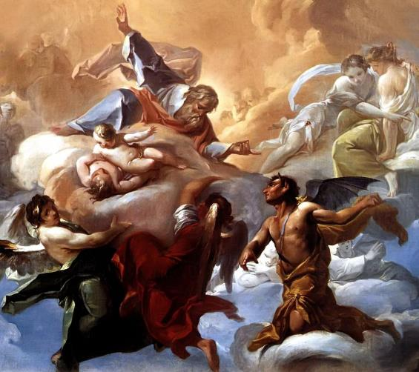
La autoridad de Satanás en el mundo (Job 1:6-12)
13

Slide 14
La autoridad de Satanás en el mundo (Job 1:6-12)
“Un día vinieron a presentarse delante de Jehová los hijos de Dios, entre los cuales vino también Satanás. Y dijo Jehová a Satanás: ¿De dónde vienes? Respondiendo Satanás a Jehová, dijo: De rodear la tierra y de andar por ella. Y Jehová dijo a Satanás: ¿No has considerado a mi siervo Job, que no hay otro como él en la tierra, varón perfecto y recto, temeroso de Dios y apartado del mal?...”
14

Slide 15
La autoridad de Satanás en el mundo (Job 1:6-12)
“...Respondiendo Satanás a Jehová, dijo: ¿Acaso teme Job a Dios de balde? ¿No le has cercado alrededor a él y a su casa y a todo lo que tiene? Al trabajo de sus manos has dado bendición; por tanto, sus bienes han aumentado sobre la tierra. Pero extiende ahora tu mano y toca todo lo que tiene, y verás si no blasfema contra ti en tu misma presencia...”
15

Slide 16
La autoridad de Satanás en el mundo (Job 1:6-12)
“…Dijo Jehová a Satanás: He aquí, todo lo que tiene está en tu mano; solamente no pongas tu mano sobre él. Y salió Satanás de delante de Jehová.”
16

Slide 17
La autoridad de Satanás en el mundo (Job 1:6-12)
Satanás, Sat̆n; Strong #7854: Un oponente o el oponente; el que odia; el acusador; el adversario, el enemigo; aquel que resiste, obstruye y limita todo lo bueno.
  Sat̆n viene de un verbo que significa «oponerse» o «resistir». Como sustantivo, puede describir a cualquier «oponente» (2 S 19.21, 22).
  No vimos el principio de Satanás, pero por designio divino veremos su final. (Is 14.12–20; Ez 28.16–19; Ap 20.10). (Biblia plenitud)

Slide 18
La autoridad de Satanás en el mundo (Job 1:6-12)
La Proposición de Satanás 1:6–11
  Job servía a Dios voluntariamente. Reconoció que Dios es digno de su adoración y obediencia. Por eso, se sometió a Su autoridad.
  La fidelidad de Job no pasó inadvertida, ni por parte de Dios ni por parte de Satanás.
  En el conflicto espiritual, Dios presentó la vida de Job como un ejemplo de una persona que se sometía voluntariamente a Su autoridad (1:8). Satanás se dedicó a tratar de provocar su caída.
Cuando Dios presenta a Job como un ejemplo de alguien que le sirve voluntariamente, Satanás le señala como un hombre que debe ser puesto a prueba. Acusa a Dios de controlar la vida de Job mediante una especie de soborno. Dice que Job sirve a Dios porque El le ha dado todo tipo de bienes (1:9–11). ¡Sería una locura rebelarse contra Dios cuando se le paga tan bien por su obediencia! Si Dios le quitara todo lo que le había dado, Job cambiaría su actitud totalmente.
El Permiso de Dios 1:12
Para demostrar el error de Satanás en cuanto a la motivación de Job, Dios le da permiso para ponerle a prueba. En esta introducción al relato se observa que Satanás esta sujeto a la voluntad de Dios. El ángel caído no puede tocar a los cristianos sin el permiso de Dios. Tanto Job como el acusador reconocen la soberanía de Dios (1:11–12, 21; 2:5–6, 10; 19:21).
En este caso, Dios le da permiso para hacerle daño a todas las posesiones de Job, pero no le da potestad de tocar su persona. A diferencia del primer ataque, en esta ocasión sus hijos son afectados, pero no su esposa. (Porter)

Slide 19
La autoridad de Satanás en el mundo (Job 1:6-12)
La Proposición de Satanás 1:6–11
  Cuando Dios presenta a Job como un ejemplo de alguien que le sirve voluntariamente, Satanás le señala como un hombre que debe ser puesto a prueba.
  Acusa a Dios de controlar la vida de Job mediante una especie de soborno. Dice que Job sirve a Dios porque El le ha dado todo tipo de bienes (1:9–11). (Porter)

Slide 20
La autoridad de Satanás en el mundo (Job 1:6-12)
El Permiso de Dios 1:12
  Para demostrar el error de Satanás en cuanto a la motivación de Job, Dios le da permiso para ponerle a prueba.
  En esta introducción al relato se observa que Satanás esta sujeto a la voluntad de Dios. El ángel caído no puede tocar a los cristianos sin el permiso de Dios.
  Tanto Job como el acusador reconocen la soberanía de Dios. (Porter)

Slide 21
La autoridad de Satanás en el mundo (Job 1:6-12)
El Permiso de Dios 1:12
  En este caso, Dios le da permiso para hacerle daño a todas las posesiones de Job, pero no le da potestad de tocar su persona.
  A diferencia del primer ataque, en esta ocasión sus hijos son afectados, pero no su esposa. (Porter)

Slide 22
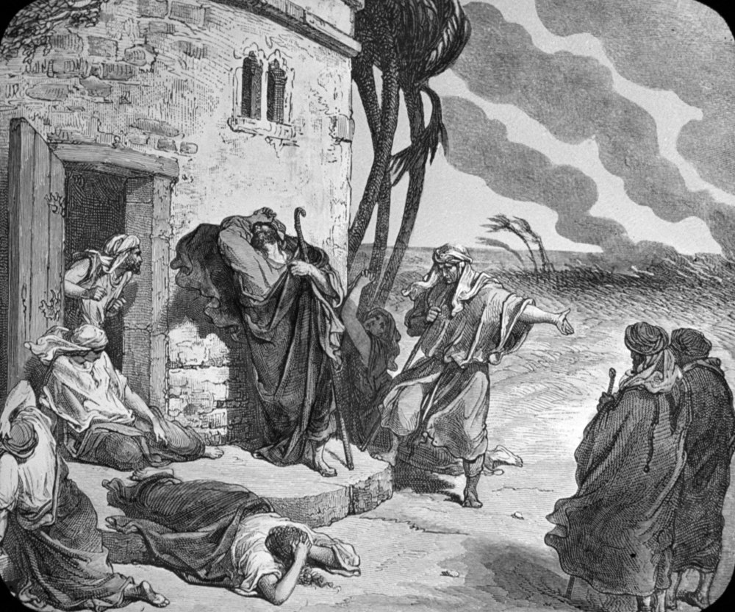
Job pierde todo (Job 1:13-22)
22

Slide 23
Job pierde todo (Job 1:13-22)
“Y un día aconteció que sus hijos e hijas comían y bebían vino en casa de su hermano el primogénito, y vino un mensajero a Job, y le dijo: Estaban arando los bueyes, y las asnas paciendo cerca de ellos, y acometieron los sabeos y los tomaron, y mataron a los criados a filo de espada; solamente escapé yo para darte la noticia...”
23

Slide 24
Job pierde todo (Job 1:13-22)
“...Aún estaba éste hablando, cuando vino otro que dijo: Fuego de Dios cayó del cielo, que quemó las ovejas y a los pastores, y los consumió; solamente escapé yo para darte la noticia. Todavía estaba éste hablando, y vino otro que dijo: Los caldeos hicieron tres escuadrones, y arremetieron contra los camellos y se los llevaron, y mataron a los criados a filo de espada...”
24

Slide 25
Job pierde todo (Job 1:13-22)
“...y solamente escapé yo para darte la noticia. Entre tanto que éste hablaba, vino otro que dijo: Tus hijos y tus hijas estaban comiendo y bebiendo vino en casa de su hermano el primogénito; y un gran viento vino del lado del desierto y azotó las cuatro esquinas de la casa, la cual cayó sobre los jóvenes, y murieron; y solamente escapé yo para darte la noticia...”
25

Slide 26
Job pierde todo (Job 1:13-22)
“...Entonces Job se levantó, y rasgó su manto, y rasuró su cabeza, y se postró en tierra y adoró, y dijo: Desnudo salí del vientre de mi madre, y desnudo volveré allá. Jehová dio, y Jehová quitó; sea el nombre de Jehová bendito. En todo esto no pecó Job, ni atribuyó a Dios despropósito alguno.”
26

Slide 27
Job pierde todo (Job 1:13-22)
La Perseverancia de Job 1:13–22
  Su sufrimiento 1:13–19
    Cuando Satanás empieza a afligir a Job, no lo hace sutilmente. Lo hace con rigor.
    Manda cuatro golpes difíciles, uno tras otro. La intensidad de la aflicción se observa en la frase repetida: “Aún estaba éste hablando, cuando vino otro …” Se amontonaban los problemas de Job. (Porter)
27

Slide 28
Job pierde todo (Job 1:13-22)
La Perseverancia de Job 1:13–22
  El poder de Satanás se manifiesta en estas aflicciones:
    Mandó a los sabeos a que tomaran los bueyes y las asnas de Job y mataran también a sus siervos (1:13–15).
    Hizo caer fuego del cielo, el cual consumió las ovejas y los pastores (1:16). (Porter)
28

Slide 29
Job pierde todo (Job 1:13-22)
La Perseverancia de Job 1:13–22
  El poder de Satanás se manifiesta en estas aflicciones:
    Envió a los caldeos para que se llevaran los camellos y mataran a los criados (1:17).
    Mandó un gran viento que destruyó la casa de su hijo mayor, quien murió junto con sus demás hermanos (1:18–19).
  En cada caso sólo escapó el mensajero que llegó para avisarle a Job lo que había sucedido. (Porter)
29

Slide 30
Job pierde todo (Job 1:13-22)
La Perseverancia de Job 1:13–22
  Su fe 1:20–22
    A pesar de la pérdida de sus familiares y de sus riquezas, Job se mantuvo fiel a Dios. Siguió adorándole.
    La respuesta de Job fue más que una “santa resignación”. Job reconoció la soberanía de Dios y le adoró.
    Job tenía toda su confianza depositada en este Dios con Quien él había andado antes. Estaba dispuesto a aceptar lo que Dios le mandara. (Porter)
30

Slide 31
Aplicaciones
Nada de lo que nos pasa está fuera del control de Dios.
  Dios es soberano y cuida de nosotros en cada circunstancia y momento. Los ojos de Dios contemplan toda la tierra para mostrarse poderoso hacia los que le aman.

Slide 32
Aplicaciones
Satanás actúa, probando y tentándonos.
Deberemos ser fieles a Dios a pesar de las pruebas.

Slide 33
Bibliografía
  Biblia plenitud: La Biblia de estudio que le ayudara a comprender a aplicar la Plenitud del Espiritu Santo en su diario vivir. electronic ed. Nashville: Editorial Caribe, 2000.
  Carson, D.A. et al. Nuevo comentario Bı́blico: Siglo veintiuno. electronic ed. Miami: Sociedades Bı́blicas Unidas, 2000.
Douglas, J.D. Nuevo Diccionario Biblico : Primera Edicion. Miami: Sociedades Bı́blicas Unidas, 2000.
Lockward, Alfonso. Nuevo Diccionario De La Biblia. Miami: Editorial Unilit, 2003.
Nelson, Wilton M. y Juan Rojas Mayo, Nelson Nuevo Diccionario Ilustrado De La Biblia, electronic ed. Nashville: Editorial Caribe, 2000, c1998.
Porter, Rafael. Estudios Bı́blicos ELA: ┐Por qué? (Job). Puebla, Pue., México: Ediciones Las Américas, A. C., 1987.
Stanton, Ted O., et al, eds. El Expositor Bíblico: La Biblia, Libro por Libro, Maestros de jóvenes y Adultos, Volumen 7. 3ra Ed. El Paso, Texas: Casa Bautista de Publicaciones, 2001, c1997. 289-295.
Vine, W.E. Vine Diccionario Expositivo De Palabras Del Antiguo Y Del Nuevo Testamento Exhaustivo, electronic ed. Nashville: Editorial Caribe, 2000, c1999.
http://www.dsmedia.org/resources/illustrations/sweet-publishing/ (imágenes).
http://st-takla.org/Gallery/Bible/Illustrations/Bible-Slides/OT/Hosea.html
33
Notes:
33

Slide 34
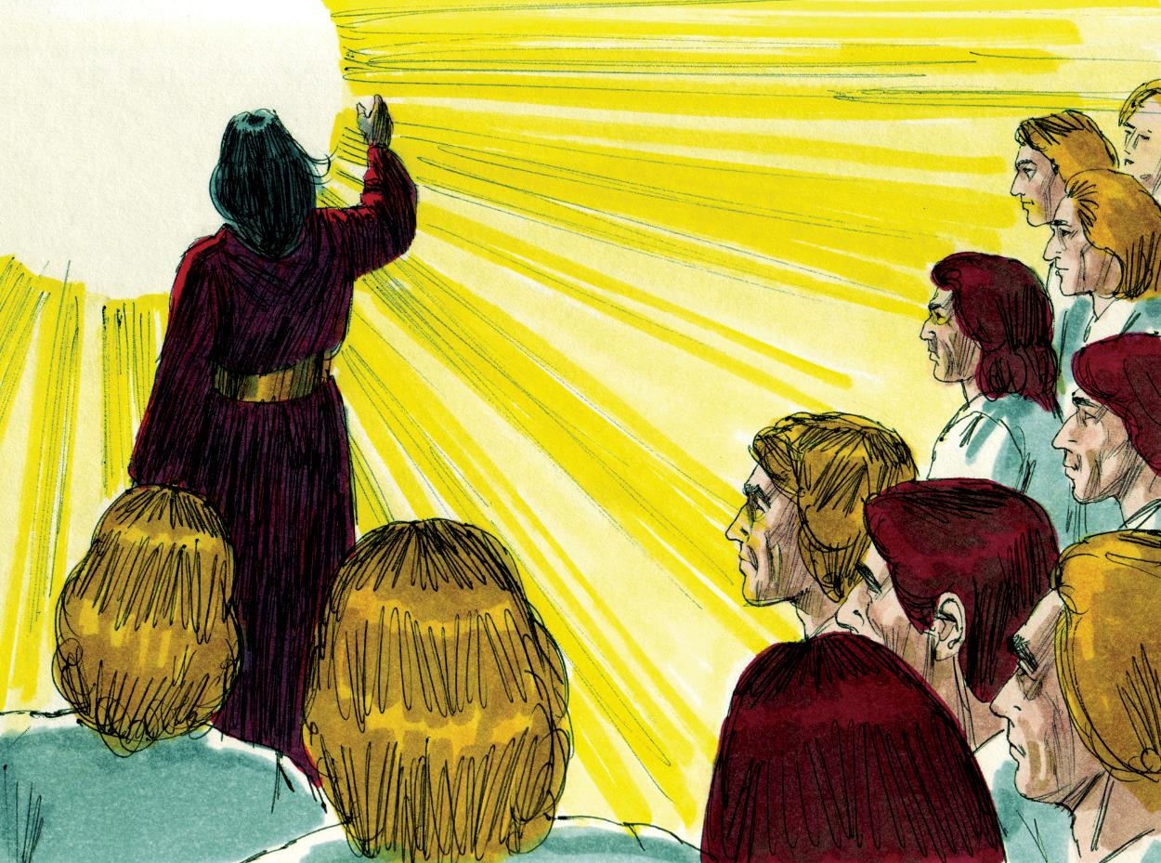
Próximo Estudio (Libro 7)
Unidad 10: ¿Por qué sufren los seres humanos?
Estudio 41: “Satanás y el sufrimiento humano”
(Job 2:1-13) 29 de julio de 2014

Slide 35


